Slide 1






Slide 2





Cùng giải câu đố
Notes:
Gợi ý: GV tổ chức thi đua tổ, mỗi tổ giải 1 câu đố, giải đúng sẽ nhận được điểm sao. HS có thể chọn thử thách nhân đôi (đặt câu với đáp án vừa giải được) để nhân đôi điểm của câu này.

Slide 3


Mình vuông vức, áo xanh xanh
Da xanh, thịt trắng, đỗ hành ở trong
Là bánh gì?
Bánh chưng

Slide 4
















Slide 5
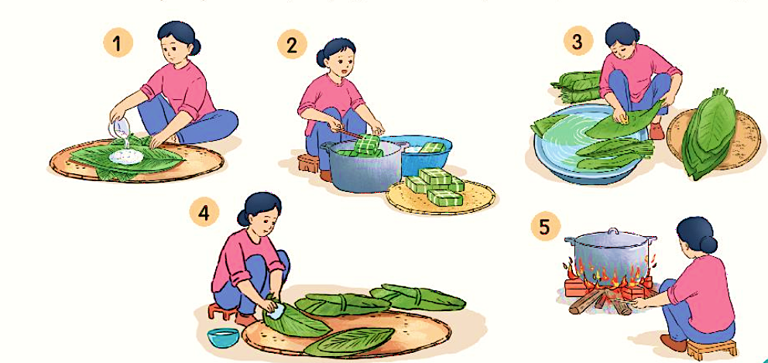

1. Quan sát tranh và thực hiện các yêu cầu:
a. Tìm từ ngữ chỉ sự vật:
M: lá dong
b. Tìm từ ngữ chỉ hoạt động:
M: lau lá dong

Slide 6
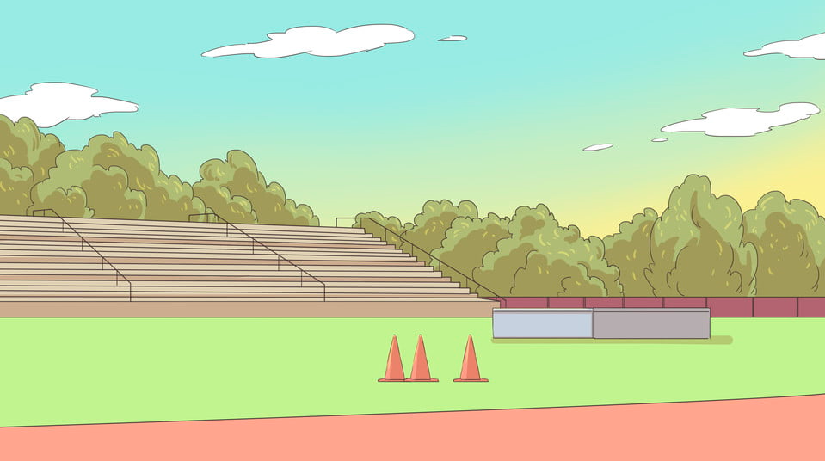



TRÒ CHƠI TUNG BÓNG
Khi nhận được bóng, em hãy nói nêu tên từ ngữ chỉ sự vật có trong tranh. Cứ như vậy cho đến hết các từ.
Lá dong

Slide 7
TRÒ CHƠI TUNG BÓNG
Khi nhận được bóng, em hãy nói nêu tên từ ngữ chỉ họat động có trong tranh. Cứ như vậy cho đến hết các từ.
Lau lá dong

Slide 8
1. Quan sát tranh và thực hiện các yêu cầu:
a. Tìm từ ngữ chỉ sự vật:
mẹt,
nồi,
bếp,
ghế,
củi,
lửa,
gạo,
chậu,
người,
đũa,
bát…

Slide 9
1. Quan sát tranh và thực hiện các yêu cầu:
Vớt bánh
Gói bánh
Rửa lá dong
Luộc bánh
Lau lá dong
b. Tìm từ ngữ chỉ hoạt động:

Slide 10



1. Quan sát tranh và thực hiện các yêu cầu:
Thảo luận nhóm 4
c. Sắp xếp các hoạt động làm bánh chưng.

Slide 11


